Slide 1
Investigation on Optimal Mixing with Linkage Sets and Its Application
Presentor: 王士銘
Advisor: 于天立 教授
Notes:
各位口委老師，還有各位同學大家好，我今天要跟各位報告我的碩士論文
Investigation on Optimal Mixing With Linkage Sets and Its Application

Slide 2
Outline
Background Knowledge
Motivation
Investigation on Different Masks
Optimal Mixing with Mask Selection
Conclusion
Notes:
這邊是我今天得outline
我的論文主要在研究與改進optimal mixing演算法 他屬於一種model building ga
所以我會先為大家介紹model building ga
接著我會從一個實驗出發，向各位介紹我研究optimal mixing得動機以及方向
影響Optimal mixing performance很關鍵得部份是他使用得mask
我會再第三部份向各位介紹我是如何分析不同mask帶來得影響
接著我會向個為闡明如何利用這些分析，改良原本得optimal mixing
最後我會為今天得報告做個總結

Slide 3
Outline
Background Knowledge
Motivation
Investigation on Different Masks
Optimal Mixing with Mask Selection
Conclusion
Notes:
接下來我就先為各位介紹model building ga以及optimal mixing

Slide 4
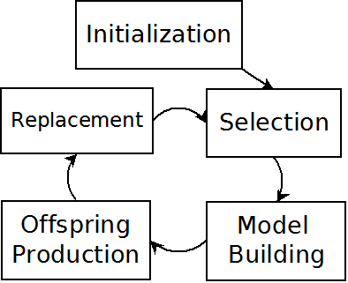
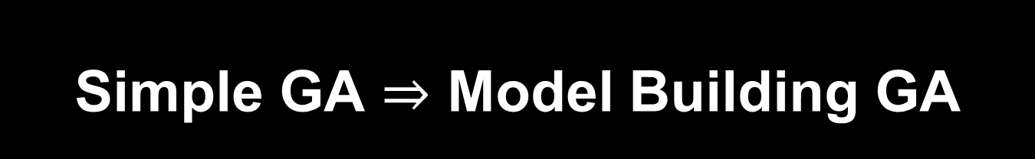
Simple GA $⇒$ Model Building GA
Schemata | fitness
000 | 0.9
001,010,100 | 0.45
011,101,110 | 0
111 | 1
1
1
1
0
1
1
0
0
0
1
0
0
Notes:
傳統基因演算法在1970年代 由John Holland 發展後已經成功得應用在各種最佳化得問題
但是在1989年由Goldberg等人發現在某一類得問題上GA會沒有辦法找到optimal solution
其中一種問題就是trap
左上角的這個表格以三個bit得trap function為例
三個bit決定了這一組基因得fitness value
當這三個bit得schema是111得時候得fitness 是最高 schema是000得時候是第二高
像左下角得圖 如果ga crossover的時候切再中間，那這樣111會被破壞掉，後續selection也會因為fitness分佈傾向000的關係導致比較容易選0比較多得schemata 結果就是ga沒辦法keep住111 因此沒辦法組合出optimal solution
像這樣一組crossover必須要一起交換的bit 通常我們會稱這些bit 組成了一個building block
90年代之後，為了解決這一類得問題 大家開始研究利用machine learning得技巧
從after selection(指右圖)得population build 一個model 用來描述問題得結構
然後藉由這個model 來產生offspring

Slide 5

Optimal Mixing
GA/MBGA : Large enough population $⇒$ conquer sampling noise
Optimal Mixing : Donation and evaluation$⇒$ noise free
1
1
1
0
1
1
1
1
0
0
0
0
1.9
0
0
0
0
1
1
1
1
0
0
0
0
2.7
1
1
1
0
1
1
1
1
0
0
0
0
Receiver
0
0
0
0
1
1
1
1
0
0
0
0
Donor
Notes:
如果我們把含有111得building block稱為好的bb
那GA和MBGA在selection會遇到decision making的問題
理想上如果有111 和000我們希望selection(指上圖)會選擇有111的這條solution,但實際上因為其他building block的關係111不見得會被選到
傳統上GA和mbga是透過足夠大得populatio來conquer sampling noise,讓selection能有夠大的機率做出正確的decision
那在2011年 Thierens, Bosman, 以及Pelikan 等人所發展的optimal mixing除了selection以外，在crossover的過程也加入了decision making
他產生子代的方式是將parent population 裡的每條solution拿來接受其他solution donate 基因來產生一條offspring
我們可以稱接受基因的solution為receiver, donate 基因的solution為donor
每次一個donor將一部分得基因donate給receiver得時候,我們都會call 一次fitness function 看receiver有沒有進步
那項下面得圖中，000 donate給111因為沒有進步，這次得donation就不會被接受，後面這兩次得donation因為fitness有上升
所以就會被接受，最後一個building block因為本來基因就一樣，所以不會多call 一次fitness function來確認有沒有進步
那因為bb被分開來比較，所以optimal mixing在model正確得時候他有辦法作到noise-free decision making
所以通常他會用比其他mbga還要少得population

Slide 6
Linkage Tree (LT)
Hierarchical Clustering
Utilized (donation) in top-down order
Robust since it is likely to cover all BBs
8
3,4,5
7
1,2
6
3,4
1
1
2
2
3
3
4
4
5
5
Notes:
Optimal mixing最早發表的時候使用的mask是樹狀的linkage tree
他產生的方式是利用Hierarchical Clustering演算法
先將所有變數視為單一cluster 然後每次選擇兩個mutual information最小的cluster合併 直到只剩下兩個cluster為止
每次合併cluster都會將一個對應的mask加入linkage tree裡
Optimal mixing 使用linkage tree的mask的順序是由他們產生的順序反過來,大致上是一個由top-donw得順序
所以像下面得例子裡面，mask左邊得數字試他們產生的順序，所以數字愈大的donate genes時就會愈先使用
Linkage tree 裡會有比較大得mask，所以即使底下得mask沒有正確得cover bb
上面得mask也有很大得機率會cover到BB，這個性質也讓optimal mixing 不需要太大的population也能build出足夠robust得model
但是linkage tree也有它的缺點，他沒辦法表達太複雜的問題結構而且也因為裡面有很多很小的mask所以可能會不夠efficient
所以最近OM的研究通常focus在設計描述能力更強的 model和mask pruning的方法上面

Slide 7
Outline
Background Knowledge
Motivation
Investigation on Different Masks
Optimal Mixing with Mask Selection
Conclusion
Notes:
接下來我就先為各位介紹model building ga以及optimal mixing

Slide 8
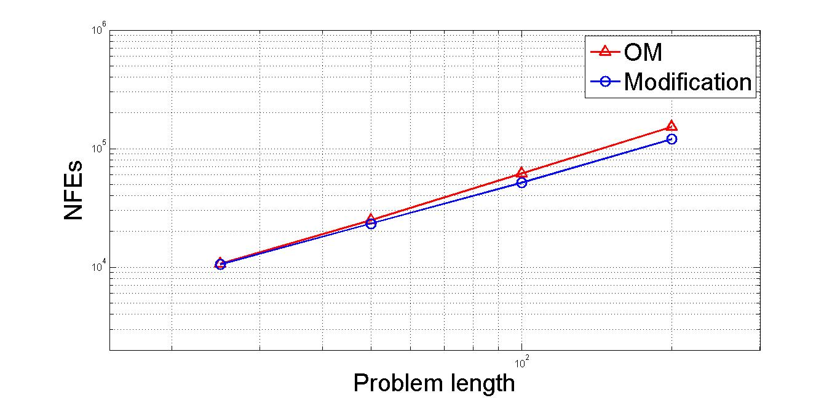

Motivational Experiment
Small mask$⇒$ find local optima
Large Mask$⇒$ recombine local optima
An experiment on trap problem with k=5 Two stage $1^{st}$ generation : masks of size < 5 Other generations : masks of size $≥5$
Notes:
我的論文對於OM的切入點其實有點像股票市場
我們想要獲利的話通常要在一隻股票要大長之前買進，在要大跌之前賣出
那所以我們就會問一個問題
Linkage tree裡面不同的mask的效益是不是也會隨著時間變化
使用比較小的mask就好像在小區域裡面找local optima
使用比較大的mask 就好像在組合個個小區域裡的local optima
所以我們可以感覺到在OM的前幾個generation應該多用小mask來找到各個小區域得local optima
在後幾個generation裡應該多用大mask來組合個這些local optima
所以我就設計了一個實驗
我拿OM去解100 bit 的trap 5 problem,
但是把OM分成兩個stage
第一個stage就是用原本的OM+LT產生一組offspring population
第二個stage以這組population為基礎 我們再apply 一些我們認為比較有效益的mask
那怎樣是有效益的mask呢？
在第一個generation裡面我們用cover小於五個bit的mask
在其他的generation我們則用cover大於等於五個bit的mask
右下角得圖片秀出實驗地結果
縱軸nfe就是call fitness function 的次數 橫軸是problem得大小
可以發現改變過後得方法基本上nfe用得都比較少，代表performance比好，而且隨著問題的大小的scalability也比原本的方法還要好
但是像k=5和generation=1這些參數對於不同的問題我們目前好像只能手動去tune的
那大家也知道，郭台銘不會自己坐在交易所買股票嘛
同理我們想要避免dirty work的話就必須要設計一個能夠在不同時間選擇最有效益的mask的演算法
這個演算法最核心部份的就是那個評估mask效益的metric
因此我的論文主要分成兩個部分，第一部分先探討那個metric要怎麼定義
第二部分則是設計這個自動選mask的演算法

Slide 9
Outline
Background Knowledge
Motivation
Investigation on Different Masks
Optimal Mixing with Mask Selection
Conclusion
Notes:
要探討mask的效益，我會從mask的efficiency和mask對population size 的影響探討
接下來我會先討稐mask的efficiency

Slide 10

Problem Instances
Homogeneous separable problem
The one-max problem
The $(m,k)$- trap problem
Notes:
由於要general的分析optimal mixing 對所有問題的performance太過複雜
因此我的論文focus再homogeneous separable problem 的分析
Separable代表這個問題可以拆解成若干個BB
Homogeneous代表每個BB都有identical 的fitness function
那這一類得問題每條solution的fitness就是所有BB的fitness的總和
那Onemax這個問題每個bit 就是一個BB，每條solution的fitness就等於他裡面1的個數
M,k trap則是由m個BB組成,每個BB的fitness由trap k function 決定
這兩種問題BB之間都是完全分開沒有overlap的，我稱之為fully separable problem
在我的論文裡還有另外對BB之間有overlap的問題做一些討論，但是等一下的介紹中我會focus 在fully separable problem

Slide 11

Linkage Set
Homogeneous and isomorphic set of masks
Marginal product model (MP) $(ℓ,1$)-MP $(m,k)$-MP
$(m,k)$- LT
1
2
…
3
4
5
6
1,2,3
4,5,6
7,8,9
…
1,2,3
4,5,6
…
1,2
4,5
1
2
5
4
5
6
Notes:
在我的論文裡我將由許多mask組成的model稱為linkage set
那為了分析homogeneous separable problem 我選擇了幾種特別的linkage set
首先是兩個marginal product model l-1 mp 和Mk mp
他們分別對應到 onemax和 mk trap 的問題結構
Mk-lt 則是在mk mp裡的每個mask下面有長一棵小樹
因為one-max 和mk trap都可以分成許多BB
這三個的linkage set裡面的一個部分也剛好對應到一個BB
所以在donate genes時如果我們只看某一部分的mask
那solution fitness的改變就只來自於對應到得BB
所以們可以把問題簡化成分析mask再BB上的效率

Slide 12

CP Index
: random variable of schemata
Learn distribution of from population
Schemata | fitness | rank
000 | 0.9 | 2
001,010,100 | 0.45 | 1
011,101,110 | 0 | 0
111 | 1 | 3
1,2,3
0
0
1
1
1
1
1,2
1
2
5
1
1
0
Notes:
現在假設有一個3bit得trap function 的BB （只左下圖）
對他所有可能的 schemata 依照fitness 做排序我們就可以定義schema的rank
當donation讓某個BB的schema 改變時，我們就可以藉由rank的變化量看他這次進步了多少
比如在右下角的例子中我們拿mk lt得一部份（指圖）來donate 110得給001
那一開始123 （指圖）donate rank變得更差所以這次donation不接受，接下來12（指圖） donate 後上面就變成111了
1和2這兩個mask因為基因沒有變化所以不會call fitness function，最後5這個mask會在試一次，但一樣沒有被accept
那麼我們總共call三次fitness function， rank則由1變到3
那對於任一組schemata r 和d 我們就可以定gain和cost兩個函數來表示使用一組masks來donate genes的cost和gain
那這邊的m就像這個例子裡面講得可以是若干mask的集合
根據不同的schema佔population裡的比例，我們可以得到schema的distribution
根據這個distribution,我們就可以計算現在隨機挑出一對schemata然後apply 某一組來donatecost和gain的期望值各事多少
然後我就把這一組mask的cp值定義成cost的期望值除以得gain的期望值
基本上只要receiver和donor固定,cost 和gain就可以查表得到
所以我們在實際上run OM時只要去計算schemata的distribution就可以計算不同CP值了
接下來我就把實際上run OM的結果和Cp值得結果做比較看CP值是不是能確實反映不同的linkage set的效益

Slide 13
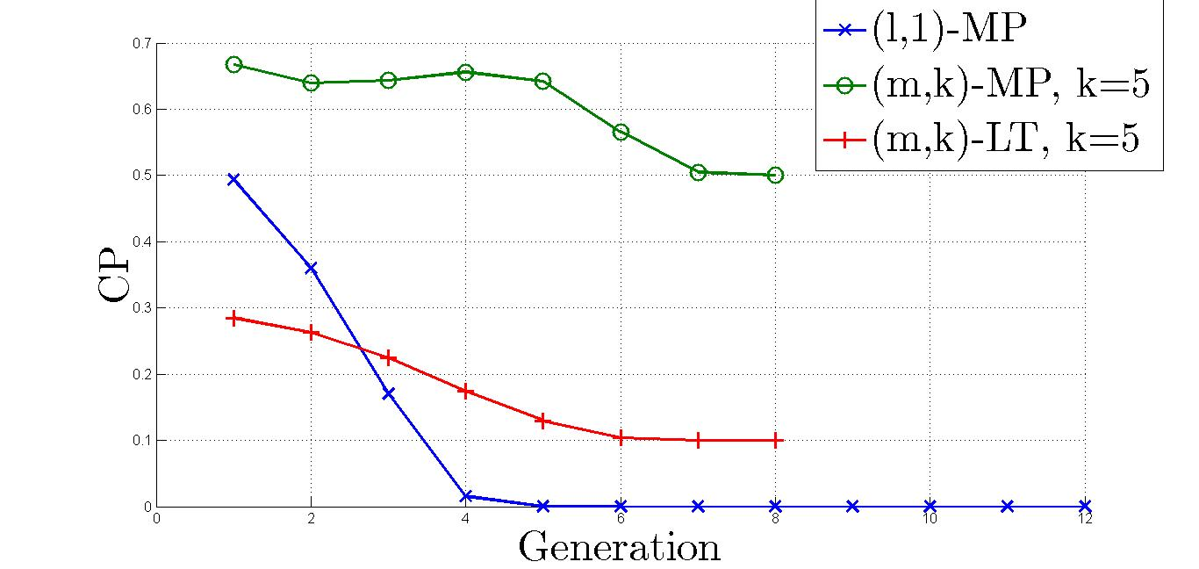
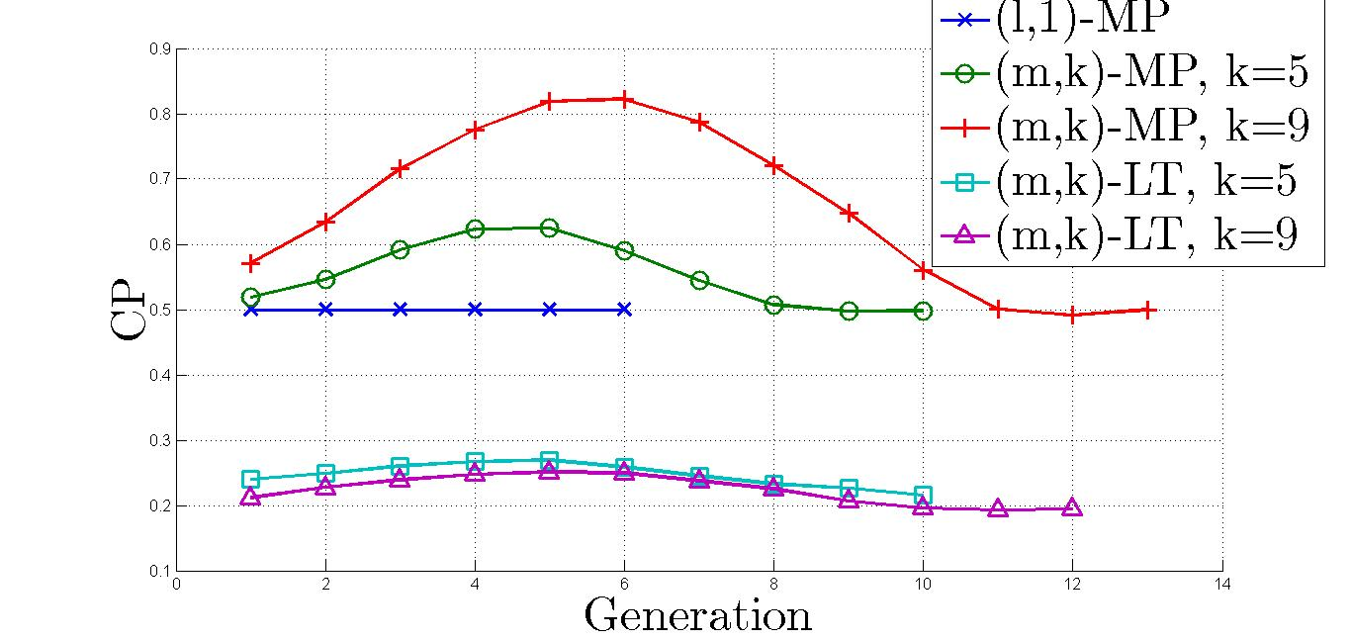
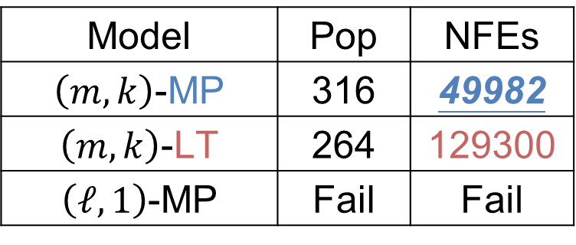
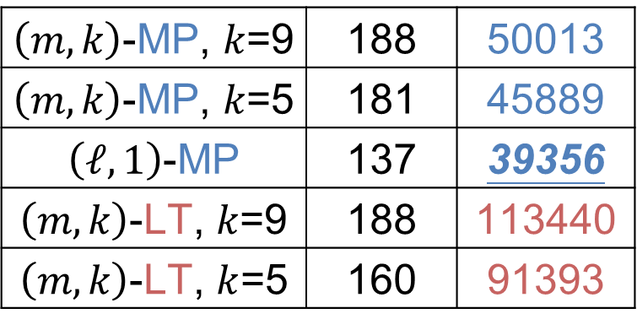
Model Efficiency
Model | Pop | NFEs
$\left(m,k\right)$-MP | 316 | 49982
$\left(m,k\right)$-LT | 264 | 129300
$\left(ℓ,1\right)$-MP | Fail | Fail
$\left(m,k\right)$-MP, $k$=9 | 188 | 50013
$\left(m,k\right)$-MP, $k$=5 | 181 | 45889
$\left(ℓ,1\right)$-MP | 137 | 39356
$\left(m,k\right)$-LT, $k$=9 | 188 | 113440
$\left(m,k\right)$-LT, $k$=5 | 160 | 91393
Notes:
這張投影片是拿OM去解trap 5 和onemax 的結果
右邊的圖表示使用不同linkage set在每個generation的CP值
左邊的表格是 搭配不同linkage set OM需要的population size和nfe
我們先來看上面trap 5的結果
先看 L-1 mp雖然一開始CP值比$\left(m,k\right)$-LT 高（指圖）但是到後期他的CP值卻都是0 所以 實際上（指表）他是沒辦法解trap problem的
再來我們發現mk mp CP值都比mk lt 高，對照左邊 確實 mk mp的nfe也比較小 表現的比較好
在看下面onemax 得結果
可以發現mk mp(指圖)的CP值還是都比mk lt的CP值高
對照左邊也顯示出mk mp的performance都比mk lt 還要好好
但是mkmp調整不同的k的結果卻不是CP值愈高performance愈好
而是k愈小使的population size愈小，導致NFE也跟著比較小
這代表說除了efficiency以外，我們還亦須考慮mask對population size的影響才能正確得評估不同mask的效益
如果同時考慮efficiency和population size
在one max 和mk trap這樣得fully separable problem上我們可以得到一些結論
基於efficiency得考量，對應到BB得mask不應該切分成更小得mask
另外基於population size得考量，對應到BB得mask也不應該組合成更大得mask

Slide 14

Population sizing
Decision making$⇒$ noise-free decision making
Model building$⇒$ rather robust hierarchal linkage tree
Initial supply
Notes:
從剛才的討論裡面我們發現CP直不一定能夠正確的反應出OM的performance
我們也發現主要的問題出在population size上面
所以我也針對不同mask對population size的影響做了一些研究
在文獻上分析GA和mbga的population 隨著問題大小scale的理論比較重要的有三個
分別是Goldberg等人提出的decision masking以及pelican 和我的advisor 于教授 等人研究的對於mbga build model所需的population size得bound 這兩種理論因為我前面講得optimal mixing noise-free decision making和linkage tree hierarchical masks的特性都不適合用拿來bound OM 得population size
那另外一種同樣是由goldberg等人提出的initial supply 認為一開始的population要足夠大才能提供足夠多得raw schemata讓GA成功湊出optimal solution 這樣得想法基本上套在OM上還是能夠一定程度得適用

Slide 15

Population sizing
Perform OM+LT on the $(m,k)$-trap problem
Discard masks of size $1$ at different generation
Small masks in early generations and large masks in late generations
Notes:
Raw schemata得數量取決於mask得大小 mask愈大population就要愈大才能夠提供所有可能得raw schemata
相反得mask愈小我們需要得population size也就愈小
那我們怎樣可以利用小mask降低population size的優點又避免他們造成inefficiency的缺點呢？
一個值得想法就是去分析小mask降低population size效果隨時間的變化的情況
於是我做了一個實驗 拿OM+LT 解trap problem 但是我從不同得generation開始把size=1得mask丟掉
結果如這張圖秀得
橫軸是從第幾個generation開始丟掉size=1得mask,
縱軸分別事nfe和population size
我們可以發現如果太早丟，population size會比較大
如果在中期得時候丟，population size不會多太多，nfe也會因此比較小
但是如果太晚丟，又會因為這些mask太inefficient,導致nfe又開始變大
所以我們可以推論，小得mask再早期要多使用已降低population size, 再晚期得時候要少用才能增進OM得效率
那這個實驗只是把小得mask丟掉，但是如果一個mask很promising的話，也許我們可以多利用他一點，
根據這樣的概念我還做幾個實驗，去測試在原本的LT之後額外多使用各種不同大小的mask
那我們得到的結論是在前期我們要用小mask，在中後期我們要多用對應到building block的mask，後期的時候可以用很大的mask加速population得converge
（前期要多用小得mask這一件事情比較tricky一點，他不imply我們可以只用小得mask，因為這樣只會讓OM converge到local optima
所以小得mask還是要像 mk lt 那樣用在大得mask之後）

Slide 16



Normalized CP
: (random variable) schemata in population
: highest rank of
: entropy of $S_{M,P}^{e}$
Notes:
既然不同時期比較好的mask不一樣，cp又通常是比較大得mask比較高
所以如果想用CP值來選擇比較promising 得mask 我們必須把CP值對population的影響做normalize,
那首先前面我們在定義schemata的rank的時候即使population裡面不存在的schema我們也會算進來，這樣會使的那些真的在population裡面的schemata的rank差變大，當mask愈大這樣的效果愈明顯，所以基於這樣的原因我定義了一個practical cp ,
他在算rank的時候只考慮s e m p（指符號） 也就是實際上存在population裡面的schemata, 那因為不同大小的mask的schemata set也會不一樣 practical cp也只能計算在單一的mask上面 這點跟前面得cp直定義有點區別
那至於要怎麼normalize這個practical cp
我在thesis裡面做了一些討論最後把把normalized cp定義成practical 除以rs 和hs
R(s) 是schemata 裡面最大的rank H(S)則是這個schemata set得entropy
這個normalized cp 因為同時考量了population sizing 得影響， 他在一定的程度尚能正確的反映mask在不同generation得效益

Slide 17
Outline
Background Knowledge
Motivation
Investigation on Different Masks
Optimal Mixing with Mask Selection
Conclusion
Notes:
接下來我會介紹以OM唯基礎 根據normalized CP來選擇mask得演算法

Slide 18

Modification of OM+LT
Stage 1, OM+ 'some masks' : ${P⇒O}_{meta}, CP_{norm}$info
$CP_{norm}⇒$ 'promising masks'
Stage 2, OM + 'promising masks' : $O_{meta}⇒O$
1,2,3,4,5,6
7,8,9
1,2,3
4,5,6
7
8.9
1,2
3
4
5,6
8
9
1
2
5
6
1
2
3
4
5,6
7,8,9
Notes:
這個演算法基本上是改進om在crossover利用mask的方法
我們把om 的crossover擴充成兩個stage, 第一個stage用原本的某些mask先做一次om
順便預估mask的CP值，這個stage會產生一組稱為ometa 暫時的 offspring population
利用預估的CP值我們會選出若干比promising的mask
在第二個stage的時候我們就再apply 這些mask在ometa上面
選promising mask的方法基本上就是每個mask跟自己的sub-mask比較
如果sub-mask的平均的normalized cp比自己的normalized cp還要大
那我們就知道要繼續往下選
比如說圖中123456 normalize CP直比 123 456的平均低 所以我們就繼續往下選
那像789因為他的normalize cp 比他的的sub-mask得CP值平均還高，所以我們就不繼續往下切了
那根據這樣的方法我們就會得到像下面得這樣一組disjoint 的mask 了

Slide 19
CP Estimation
Run OM one time, for each mask, CP= total gain/total cost
Utilize (estimate CP) which masks for each receiver? Different layers for different parents All layers for all parents
Parents(receivers)
1,5,9,13,17…
2,6,10,14,18…
3,7,11,15,19…
4,8,12,16,20…
1,2,3,4,5,6
7,8,9
1,2,3
4,5,6
7
8.9
1,2
3
4
5,6
8
9
1
2
5
6
Notes:
那我們在stage 1 計算cp值得方法主要就是利用填template的方式先算不同schemata的fitness 和rank
有了rank資訊後我們就可以算normalized CP
Normalized CP的分母是highest rank乘entropy
兩個都可以由population直接算出來
但是分子的CP值我們必須實際的重複拿兩條chromosome來donate
算算看不同得mask分別用了幾次當作他的cost還有他的總共造成的rank的進步量當作他的gain
然後我們就可以估測CP直是total gain / total cost
那因為我們是利用OM來估測CP值所以對於每個receiver我們都要選擇要用哪些mask
那這邊我試了兩種方法
第一種事把LT分層，然後每個receiver只用一層的mask來donate
比如說項下面得圖，第一層得mask我apply在1,5,9,等等receiver
第二曾就apply在2,6,10等等receiver
那這種方法的好處就是 因為同一曾得mask是disjoint的，所以上面的mask不會影響到下面的mask的CP的估計值
但是這種方法做實驗會發現他的population size scale沒有很好
所以我後來又試了第二種版本，這次就不分層了，對每個receiver都會拿整顆LT去donate
這樣一來stage 1 基本上就等於om＋lt，雖然這樣CP直估計試比較不准的，但是結果會發現他的population scale的比較好

Slide 20
Experiment
The one-max
The trap problem
The NK-landscape problem with no overlap general case of fully separable problem
Notes:
接下來我show一下我的演算法在一些問題上的performance
除了onemax和mk trap外，為了討論再general的case上的performance
我也測試了沒有overlap 的nk landscape問題
他跟trap一樣k個bit 行程一個group
但是一個group的2^k種schemata會被任意assign 一個介於0~1中間的fitness直
由於這樣的fitness function k個bit 不一定會需要ga在crossover一起交換
所以這k個bit不一定會形成一個BB

Slide 21
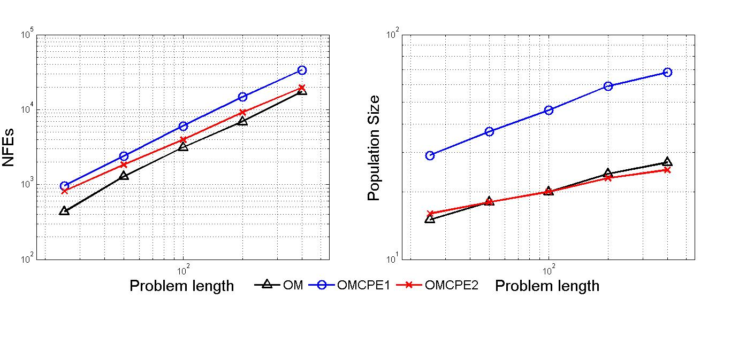
Experiment Results – One-Max
Notes:
這是onemax得結果
橫軸是問題得長度
縱軸分別是nfe和population size
藍色得OMCPE1是剛剛說得在stage 1 OM使用不同層得mask得方法
紅色得OMCPE2則是在stage 1 OM使用整顆lt得方法
黑色則是原本的OM+LT
那在onemax這個問題裡面OMCPE1和OMCPE2基本上在problem length<400得問題都還沒辦法打敗OM
至於Omcpe1和OMCPE2主要得差別再兩者者得population得數量和scalability
OMCPE2 population 用得比較少而且也scale得比較好

Slide 22
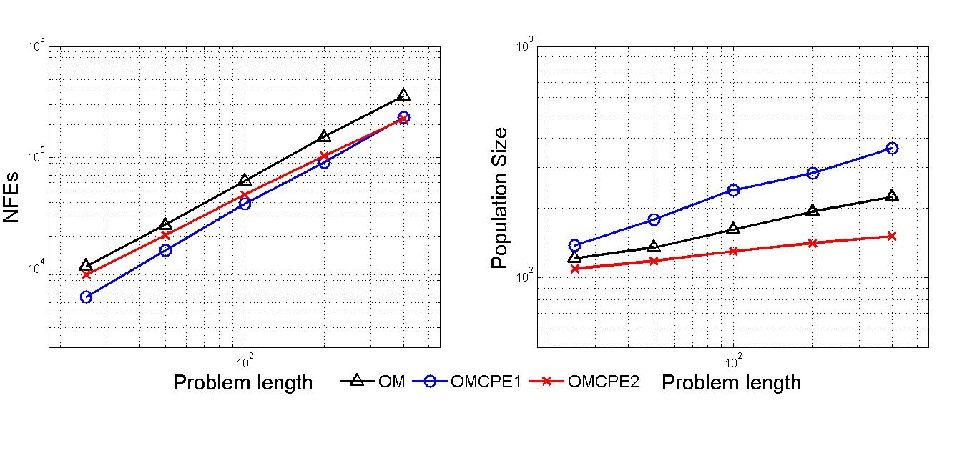
Experiment Results – Trap
Notes:
那這是在trap上得圖
在trap上，omcpe1和omcpe2基本上即使小問題都能夠比原本得OM花還要少得NFE
這也證明說我們在stage 2得時候用得mask基本上都是很有效用得
那這邊OMCPE2得population還是scale得比OMCPE1好
但是在小問題上omcpe2會用比較多得NFE
那這個原因主要是再stage 1 omcpe2 用整顆lt
但是lt又不是所有的mask都夠有效率 所以比起只用部份lt mask的OMCPE1還是會稍微沒效率一點
但是相反的OMCPE1因為再stage1每個receiver只用了部份的mask，所以比較不robust，造成population scale的比較差
所以當問題愈大，population的因素就會dominate performance的結果 這時候 OMCPE2就有辦法打敗OMCPE1了

Slide 23
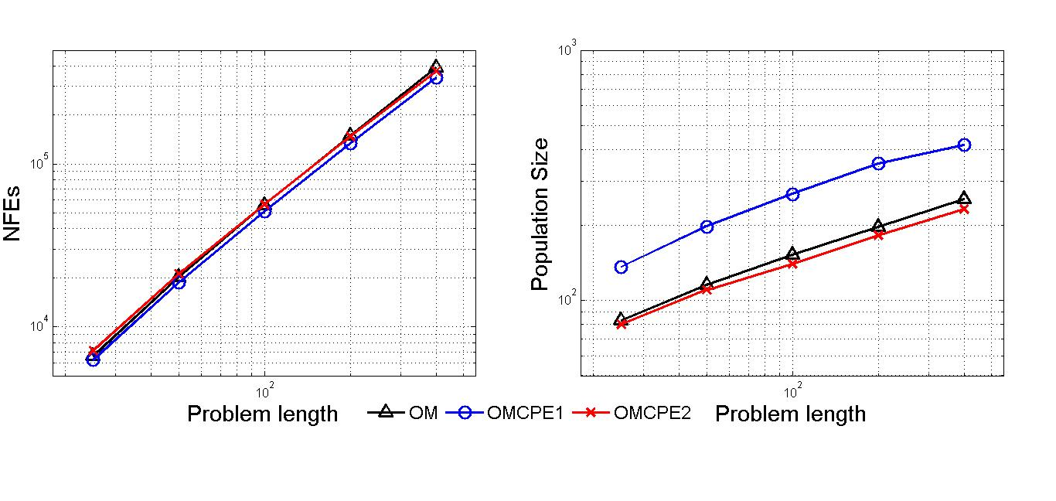
Experiment Results –NK-landscape
Notes:
那這是沒有overlap得nk landscape得結果
同樣在問題夠大的時候OMCPE1 和OMCPE2都可以表現的比原本OM+LT好
雖然不明顯，但是這兩個也都scale得比原來的演算法好
至於omcpe2跟OMCPE1比起來就沒又向在trap上面一樣又明顯的優勢
又圖我們可以看到omcpe1的scalability其實沒有有很差
那我們目前猜測可能前期 因為nk building block 訊號比較弱的關係
學到的linkage tree 比較不準確，那在stage 1 omcpe1因為用了比較少錯誤的mask
這樣讓他的population又稍微降低，一定程度的抵銷了不robust的影響
所以omcpe1的在nk表現反而稍微比omcpe2好

Slide 24
Summary & Conclusion
OM is analyzed from the perspective of model efficiency and population sizing
Mask pruning metric is designed
OM-based algorithm with mask selection technique is designed
Mask selection not only reduce NFEs but also make OM scale better
This work can be extended to more complex scenario and help to improve OM
Notes:
這邊我為今天得報告做一個總結
我的論文針對OM從model efficiency 和population sizing 兩個面向做分析 探討了mask得效益問題
並且我利用了分析之後得結論 歸納出一個用來選擇mask得metric
最後我用這個metric 設計了一個在fully separable problemc有效並且scalibity也比原本om scale還要好的演算法
如之前所說得，近期OM的研究通常focus在設計描述能力更強的 model和mask prunin的方法上面
我的研究指出除了prunin之外，適當的增加額外mask的利用甚至能夠讓om scale的更好
那雖然目前我的演算法是base on fully separable proble設計的 但是他基本上還是能一定程度的解決有overlap 的problem
我的論文裡面有做一些實驗指出，再nk land scape 相鄰的 bb兩兩overlap的問題上，OMCPE2在超過一半的cases上贏過原本的演算法但是在某些極端的case上，會因為population size變得比原來大太多，n導致整體平均的nfe會比原本的演算法差
那這主要的原因就是因為stage 2我們用得mask基本上市沒辦法描述overlap的，對於有overlap的problem我們在stage 2的時候可能就要用更複雜的規則來選擇mask，比如說選特定某幾層的mask
基本上我相信這樣這樣的方法是可擴充到更複雜的scenario上 並且同樣能夠讓OM變得更有效率的

Slide 25
End
Notes:
那這是沒有overlap得nk landscape得結果
同樣在問題夠大的時候OMCPE1 和OMCPE2都可以表現的比原本OM+LT好
雖然不明顯，但是兩者也的確scale得比原來的好
至於omcp2跟OMCPE1比起來就沒又向在trap上面一樣又明顯的優勢
那我們目前猜測可能前期 因為nk building block 訊號比較若的關係
學到的linkage tree 比較不準確，那在stage 1 omcpe2又用了比較多這樣不準確model的mask
導致了他的population沒有像trap 和one max的情況下scale的那麼好

Slide 26
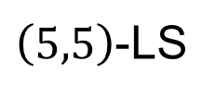
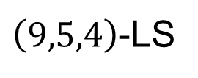
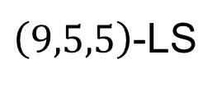
Overlap problem
The aggregate trap problem
1
2
3
4
5
6
7
8
9
1,2,3,4,5,6,7,8,9
1,2,3,4,5
5,6,7,8,9
1,2,3,4,5
6,7,8,9
$\left(9,5,4\right)$-LS
$\left(5,5\right)$-LS
1,2,3,4,5,6,7,8,9
1,2,3,4,5
5,6,7,8,9
$\left(9,5,5\right)$-LS

Slide 27
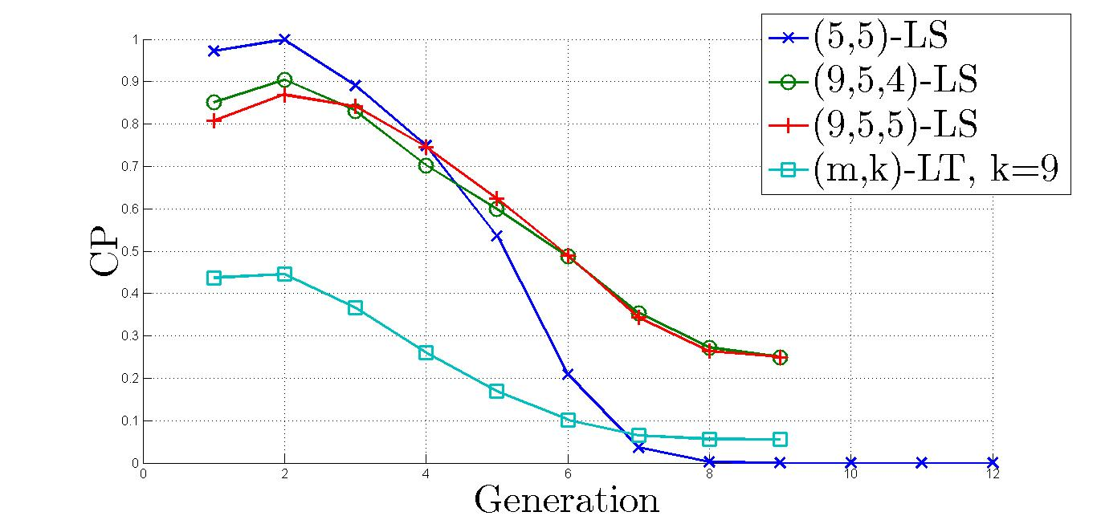
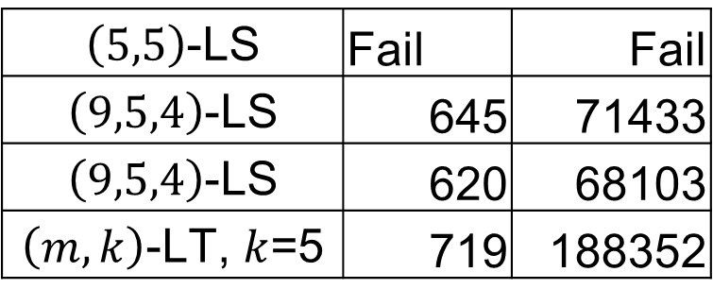
Overlap problem
$\left(5,5\right)$-LS | Fail | Fail
$\left(9,5,4\right)$-LS | 645 | 71433
$\left(9,5,4\right)$-LS | 620 | 68103
$\left(m,k\right)$-LT, $k$=5 | 719 | 188352
Notes:
這張投影片show了aggregate trap 得實驗結果
右下得圖我們可以發現mk-lt得CP值還是比(9,5,5)和(9,5,4)來得低
而他們的CP值也確實反應再NFE得比較上
(5,5)-LS跟l,1 mp 解mk trap遇到了一樣的問題，雖然一開始CP值很高但他最後得CP值都是0
也沒辦法解aggregate trap得問題
至於9,5,5 和9,5,4 CP值沒有辦法看出來那一個一定比較高
單就結果來判斷，我們可以說因為9,5,5得population size較小，所以也導致了他需要比較少得NFE
也就是說跟前面得狀況一樣，CP值沒辦法單獨用來判斷linkage set得好壞
從aggregate trap得結果我們可以知道兩件事
解有overlap得BB 的問題時 linkage set 裡面也要有對應得overlap 得mask
然後linkage set能夠比較正確描述問題結構的結果也會比較好

Slide 28
Rank Estimation
0
0
0
0
0
0
0
0
0
1,2,3,4,5,6
1
1
1
0
0
1
0
0
0
4,5,6
1
1
1
1
1
1
0
0
0
4,5
1
1
1
1
1
1
0
0
0
4
5
6
Notes:
前面假設我們已經知道每個mask得 normalized cp
但是實際上我們又不知道fitness function, 我們實際上是不知道各種 schemata得rank得
要偵測rank這樣得資訊我們可以多花一些nfe來辦到
先拿一個預先定好的template比如說右邊圖得000000
然後我們把123456這個mask在population裡面所有得schemata填進template一個一個算fitness
我們就可以去排序這些schemata得rank
但是我們剛剛有說過，算rank得時後，template得其他部份最好是optimal solution
我們隨便拿一個00000算出來得rank應該會不准
所以我們就在算得過程中順便改進這個template
巷123456算完我們把rank最高得schema 11100填進template
再繼續算456這個mask
456算完template前面就被改成111111，變成是optimal solution得一部分
所以在算底下得mask時rank我們就可以確定是正確得了

Slide 29
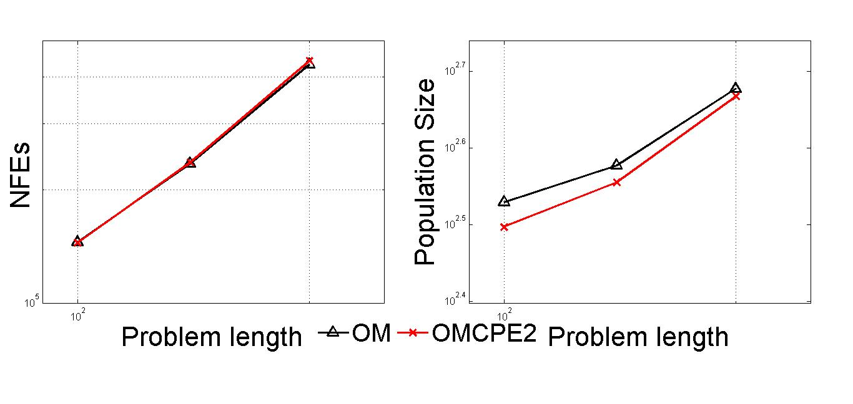
Overlap NK-LandScape

Slide 30
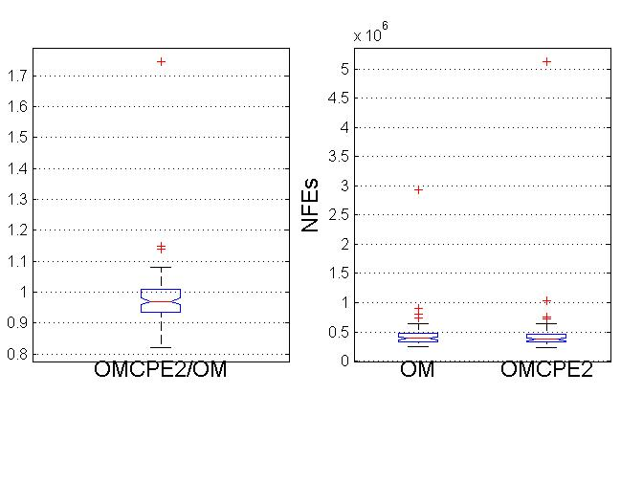
Overlap NK-LandScape

